Slide 1

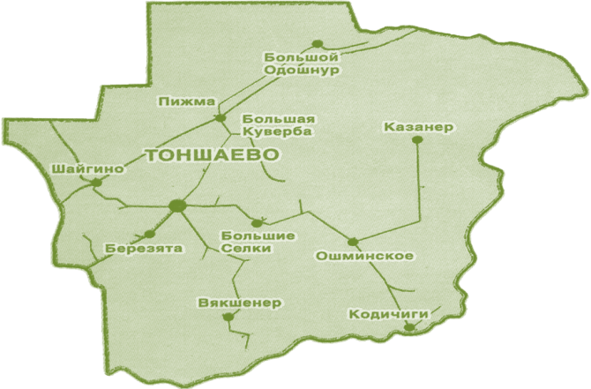
«Бюджет для граждан
Тоншаевского муниципального района»
подготовлен на основании проекта решения Земского собрания Тоншаевского муниципального района
«об исполнении районного бюджета Тоншаевского муниципального района
за 2018 год»

Slide 2
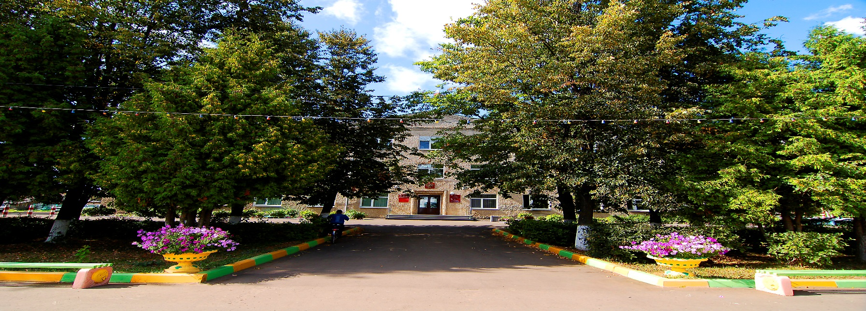
Уважаемые жители Тоншаевского района!
В целях реализации принципа прозрачности, открытости районного бюджета и информирования жителей о расходовании средств бюджета разработан «Бюджет для граждан» по исполнению бюджета Тоншаевского муниципального района Нижегородской области за 2018 год.
Представленная информация позволит вам составить представление:
1. об источниках формирования доходов бюджета района,
2. о направлениях расходования бюджетных средств
в 2018 году,
и сделать выводы об эффективности использования бюджетных средств.

Slide 3
Исполнение бюджета – процесс сбора и учета доходов и осуществление расходов на основе сводной бюджетной росписи и кассового плана
Основные этапы исполнения бюджета:
исполнение бюджета по доходам (обеспечение полного и своевременного поступления в бюджет налогов, сборов, доходов от использования имущества и других обязательных платежей, в соответствии с утвержденными бюджетными назначениями
исполнение бюджета по расходам (обеспечение последовательного финансирования мероприятий, предусмотренных решением о бюджете, в пределах утвержденных сумм с целью исполнения принятых муниципальным образованием расходных обязательств

Slide 4
ДОХОДЫ БЮДЖЕТА
– это безвозмездные и безвозвратные поступления денежных средств в бюджет
Налоговые доходы
Поступления от уплаты налогов, установленные Налоговым
Кодексом РФ, законодательством
Нижегородской области и
Решениями земского собрания Тоншаевского муниципального района Нижегородской области
налог на доходы физических лиц;
акцизы;
земельный налог;
налог на имущество физических лиц;
другие налоги.
Неналоговые доходы
Поступления от уплаты пошлин и сборов, установленных законодательством РФ, нормативными правовыми актами Тоншаевского муниципального района
доходы от использования и продажи муниципального имущества и земли;
плата за негативное воздействие на окружающую среду;
штрафы за нарушение законодательства;
иные неналоговые доходы.
Безвозмездные поступления
Поступления от других бюджетов бюджетной системы, граждан и организаций (межбюджетные
трансферты в виде дотаций,
субсидий, субвенций и иных
межбюджетных трансфертов, а также поступления от
физических и юридических лиц (кроме налоговых и
неналоговых доходов)

Slide 5
СТРУКТУРА ДОХОДОВ КОНСОЛИДИРОВАННОГО БЮДЖЕТА
ЗА 2018 ГОД,ТЫС.РУБ.

Slide 6

ОСНОВНЫЕ НАЛОГОВЫЕ И НЕНАЛОГОВЫЕ ДОХОДЫ КОНСОЛИДИРОВАННОГО БЮДЖЕТА ЗА 2018 ГОД, ТЫС.РУБЛЕЙ
 | Первоначальный план | Уточненный план | Исполнение
Налоговые и неналоговые доходы
Налог на доходы физических лиц | 99 462 | 125 063,7 | 128 432,6
Акцизы по подакцизным товарам (продукции)
Единый налог на вмененный доход для отдельных видов деятельности | 4 701,4 | 4 296,1 | 4 868,7
Единый сельскохозяйственный налог | 33,50 | 2,5 | 2,7
Налог, взимаемый в связи с применением патентной системы налогообложения | 48,3 | 10,0 | 10,9
Земельный налог
Государственная пошлина | 1 350, 5 | 1 413,0 | 1 578,4
Задолженность по отмененным налогам |  |  | 0,5
Доходы, получаемые в виде арендной платы за земельные участки | 2 093,9 | 2 304,5 | 2 486,2
Доходы от сдачи в аренду имущества, находящегося в оперативном управлении органов государственной власти | 0 | 0 | 269,2
Прочие поступления от использования имущества, находящегося в собственности муниципальных районов |  |  | 43,3
Плата за негативное воздействие на окружающую среду | 796,4 | 796,4 | 177,6
Доходы от оказания платных услуг (работ) и компенсации затрат государства |  | 2 058,4 | 2 123,9
Доходы от реализации имущества, находящегося в оперативном управлении учреждений | 15 700,00 | 0 | 0
Доходы от продажи земельных участков, находящихся в государственной и муниципальной собственности | 500 | 376 | 543,4
Штрафы, санкции | 873,5 | 873,5 | 1 209,7

Slide 7
ОСНОВНЫЕ БЕЗВОЗМЕЗДНЫЕ ПОСТУПЛЕНИЯ КОНСОЛИДИРОВАННОГО БЮДЖЕТА ЗА 2018 ГОД, ТЫС.РУБЛЕЙ
 | Первоначальный план | Уточненный план | Исполнение
Безвозмездные поступления
Дотации на выравнивание бюджетной обеспеченности | 89 278,4 | 89 278,4 | 89 278,4
Прочие дотации |  | 1 800,0 | 1 800,0
Субсидия на строительство, реконструкцию | 11 570,4 | 12 156,9 | 12 156,9
Субсидии по переселению граждан из аварийного жилищного фонда |  | 472,3 | 472,3
Субсидии на обеспечение мероприятий по переселению граждан из аварийного жилищного фонда (за счет средств бюджета) |  | 6 012,9 | 6 012,9
Субсидии на реализацию мероприятий государственной программы РФ «Доступная среда» на 2011-2020 годы |  | 2 077,1 | 2 077,1
Субсидии для занятий физкультурой и спортом в сельской местности |  | 1 999,9 | 1 999,9
Субсидии на поддержку отрасли культуры |  | 245,2 | 245,2
Субсидии на обеспечение развития и укрепления материально-технической базы муниципальных домов культуры |  | 1 225,70 | 1 225,7
Субсидии на оказание частичной финансовой поддержки районных (городских) средств массовой информации | 480,0 | 480,0 | 480,0
Субсидии на компенсацию части платежа по полученным гражданами-участниками социальной (льготной) ипотеки ипотечным жилищным кредитам (займам) |  | 113,5 | 113,5
Субсидии на выплату заработной платы работникам муниципальных учреждений и органов местного самоуправления | 497,1 | 497,1 | 497,1
Субсидии на выплату заработной платы с начислениями на нее работникам ЕДДС муниципальных образований |  | 470,6 | 470,6
Субсидии на реализацию проекта по поддержке местных инициатив |  | 5 811,5 | 5 811,5
Субсидии на организацию и проведение детских профильных экологических лагерей |  | 48,0 | 48,0
Субвенции на осуществление компенсации части родительской платы за присмотр и уход за ребенком в организациях дошкольного образования | 4 907,3 | 2 926,5 | 2 926,50

Slide 8
ОСНОВНЫЕ БЕЗВОЗМЕЗДНЫЕ ПОСТУПЛЕНИЯ КОНСОЛИДИРОВАННОГО БЮДЖЕТА ЗА 2018 ГОД, ТЫС.РУБЛЕЙ (продолжение)
 | Первоначальный план | Уточненный план | Исполнение
Безвозмездные поступления
Субвенции на обеспечение детей-сирот и детей, оставшихся без попечения родителей, жилыми помещениями | 2 474,8 | 8 507,5 | 8 507,5
Субвенции на осуществление первичного воинского учета на территориях, где отсутствуют военные комиссариаты | 915,6 | 915,6 | 915,6
Субвенции по составлению списков кандидатов в присяжные заседатели федеральных судов общей юрисдикции в РФ |  | 1, 0 | 1, 0
Субвенции по обеспечению жильем отдельных категорий граждан |  | 779,3 | 779,3
Субвенции на оказание несвязанной поддержки сельскохозяйственным товаропроизводителям в области растениеводства | 2 567,9 | 2 416,4 | 2 416,4
Субвенции на на собственную переработку молока | 1 092,9 | 128 ,6 | 128,6
Субвенции на возмещение части затрат на приобретение элитных семян | 24,2 | 86,7 | 86,7
Субвенции на поддержку племенного животноводства | 550,2 | 2,8 | 2,80
Субвенции на возмещение части процентной ставки по кредитам, взятым малыми формами хозяйствования | 198,8 | 101,9 | 101,9
Субвенции на реализацию программы «Развитие мясного скотоводства в Нижегородской области на 2015-2017 годы» | 456 | 636,5 | 636,5
Субвенции в сфере общего образования дошкольных образовательных организациях | 61 081,5 | 61 081,5 | 61 081, 5
Субвенции на осуществление полномочий по созданию и организации деятельности муниципальных комиссий по делам несовершеннолетних и защите их прав | 398,7 | 420,8 | 420,8
Субвенции на осуществление государственных полномочий по поддержке сельскохозяйственного производства | 3 319,8 | 3 319,8 | 3 319,8
Субвенции по обеспечению жильем отдельных категорий граждан | 507,10 | 507,10 | 507,10
Возврат остатков субсидий, субвенций и иных межбюджетных трансфертов, имеющих целевое назначение, прошлых лет из бюджетов муниципальных районов | 400,3 | 400,3 | 400,3

Slide 9
ИСПОЛНЕНИЕ КОНСОЛИДИРОВАННОГО БЮДЖЕТА ПО ДОХОДАМ ЗА 2016-2018 ГОД, ТЫС.РУБЛЕЙ
В 2018 году консолидированный бюджет Тоншаевского муниципального района по доходам исполнен в сумме 535348,2 тыс.рублей или 100,41% к плановым назначениям

Slide 10
СТРУКТУРА РАСХОДОВ КОНСОЛИДИРОВАННОГО БЮДЖЕТА
В 2018 ГОДУ, ТЫС.РУБ.

Slide 11
СВЕДЕНИЯ О РАСХОДАХ КОНСОЛИДИРОВАННОГО БЮДЖЕТА ПО РАЗДЕЛАМ И ПОДРАЗДЕЛАМ ЗА 2018 ГОД, тыс.рублей
 | Назначено | Исполнено | % исполнения
Наименование расходов
Национальная оборона | 1001,70 | 1001,70 | 100
Мобилизационная и вневойсковая подготовка | 1001,70 | 1001,70
Национальная безопасность | 540,57 | 540,57 | 100
Защита населения и территории от чрезвычайных ситуаций природного и техногенного характера, гражданская оборона | 158,00
Обеспечение пожарной безопасности | 382,57 | 382,57
Национальная экономика | 10003,06 | 9942,11 | 99,39
Общеэкономические вопросы | 359 | 359
Сельское хозяйство | 7072,59 | 7072,55
Водное хозяйство | 50 | 50
Дорожное хозяйство (дорожные фонды) | 8876,6 | 8876,1
Другие вопросы в области национальной экономики | 675,46 | 675
Жилищно-коммунальное хозяйство | 17732,76 | 17732,76 | 100
Жилищное хозяйство | 140 | 140
Коммунальное хозяйство | 10274,32 | 10274,32
Благоустройство | 7318,44 | 7318,44
Социальная политика | 757,76 | 623,21 | 82,24
Социальное обеспечение населения | 384,55 | 296,91
Другие вопросы в области социальной политики | 373,21 | 326,3
Физическая культура и спорт | 1748,21 | 1748,21 | 100
Массовый спорт | 1748,21 | 1748,21

Slide 12
СВЕДЕНИЯ О РАСХОДАХ КОНСОЛИДИРОВАННОГО БЮДЖЕТА ПО РАЗДЕЛАМ И ПОДРАЗДЕЛАМ ЗА 2018 ГОД, тыс.рублей (продолжение)
 | Назначено | Исполнено | % исполнения
Наименование расходов
Обслуживание государственного и муниципального долга | 1748,21 | 1748,21 | 100
Обслуживание государственного внутреннего и муниципального долга | 26 | 18,05 | 69,42
Межбюджетные транферты бюджетам муниципальных образований общего характера | 37509,5 | 37509,5 | 100
Дотации на выравнивание бюджетной обеспеченности | 32987,2 | 32987,2 | 100
Прочие межбюджетные трансферты общего характера | 4522,3 | 4522,3 | 100
Культура и кинематография | 70773,21 | 70770,79 | 100
Культура | 65378,54 | 65378,53 | 100
Кинематография | 311,45 | 311,45 | 100
Образование | 289674,13 | 287605,42 | 99,29
Дошкольное образование | 93147,1 | 92798,98 | 99,63
Общее образование | 155054,14 | 153401,12 | 98,93
Дополнительное образование детей | 9644,34 | 9644,34 | 100
Молодежная политика | 9627,42 | 9627,42 | 100
Другие вопросы в области образования | 22201,13 | 22133,56 | 99,7
Средства массовой информации | 1785,12 | 1785,12 | 100
Обеспечение деятельности СМИ | 1785,12 | 1785,12 | 100
Общегосударственные вопросы | 12133,97 | 11877,1 | 28,72
Функционирование высших исполнительных органов государственной власти субъектов Российской Федерации, местных администраций | 342,75 | 98,43 | 28,72
Обеспечение деятельности финансовых, налоговых и органов финансового (финансово-бюджетного) надзора | 9209,46 | 9198,47 | 99,88
Резервные фонды | 1,55
Другие общегосударственные вопросы | 2580,21 | 2580,2 | 100

Slide 13
ОБСЛУЖИВАНИЕ МУНИЦИПАЛЬНОГО ДОЛГА В 2018 ГОДУ, тыс.руб.
При исполнении бюджета в 2018 году возникли непредвиденные кассовые расходы в области коммунального хозяйства и благоустройства - принято решение о привлечении кредита из областного бюджета

Slide 14
ФИНАНСИРОВАНИЕ МУНИЦИПАЛЬНЫХ ПРОГРАММ
В 2018 ГОДУ (ТЫС. РУБ.)
Наименование муниципальных программ | Первоначальный план расходов в 2018 году | Фактические произведенные расходы в 2018 году | % Исполнение
МП «Развитие образования Тоншаевского муниципального района Нижегородской области на период 2015-2020 годов» | 292698,6 | 290629,8 | 99,3
МП «Развитие культуры Тоншаевского муниципального района на 2018-2020 годы» | 75533,9 | 75533,7 | 100
МП «Развитие агропромышленного комплекса Тоншаевского муниципального района Нижегородской области на период 2015-2020 годов» | 6932,6 | 6932,6 | 100
МП «Защита населения и территорий от чрезвычайных ситуаций, обеспечение пожарной безопасности и безопасности людей на водных объектах в Тоншаевском муниципальном районе Нижегородской области» | 7228,8 | 6966,2 | 96,4
МП «Управление муниципальным имуществом Тоншаевского муниципального района Нижегородской области на 2018-2020 года» | 2387,4 | 2385,8 | 99,9
МП «Управление муниципальными финансами Тоншаевского муниципального района Нижегородской области на 2018-2020 года» | 67880,7 | 67869,7 | 95,3
МП «Содействие занятости населения Тоншаевского муниципального района Нижегородской области на 2016 -2020 годы» | 390,7 | 390,7 | 100
МП «Развитие предпринимательства и туризма Тоншаевского муниципального района Нижегородской области на 2017-2018 годы» | 5190 | 5190 | 100,0

Slide 15
ФИНАНСИРОВАНИЕ МУНИЦИПАЛЬНЫХ ПРОГРАММ
В 2018 ГОДУ (ТЫС. РУБ.)
Наименование муниципальных программ | Первоначальный план расходов в 2018 году | Фактические произведенные расходы в 2018 году | % Исполнение
МП «Обеспечение граждан Тоншаевского муниципального района Нижегородской области доступным и комфортным жильем на период до 2024 года» | 13143,1 | 13054,3 | 99,3
МП «Развитие физической культуры, спорта и молодежной политики в Тоншаевском муниципальном районе Нижегородской области» | 100 | 175,5 | 100
МП «Профилактика насилия и жестокого обращения с детьми, безнадзорности и правонарушений несовершеннолетних в Тоншаевском муниципальном районе» на 2015-2020 годы» | 60 | 60 | 100
МП «Формирование современной городской среды на территории Тоншаевского района на 2018-2022 годы» | 4819,7 | 4819,7 | 100
МП «Профилактика преступлений и иных правонарушений в Тоншаевском муниципальном районе на 2016-2020 годы» | 60 | 60 | 100
МП «Профилактика терроризма и экстремизма на территории Тоншаевского муниципального района на 2017-2020 годы» | 50
МП «Комплексные меры противодействия злоупотреблению наркотиками и их незаконному обороту на 2016 - 2018 годы» | 60 | 60 | 100
Непрограммные расходы | 57554,5 | 56788,5 | 98,7
ВСЕГО РАСХОДОВ | 534167,5 | 530916,5 | 99,4

Slide 16




ОСНОВНЫЕ НАПРАВЛЕНИЯ РАСХОДОВАНИЯ БЮДЖЕТНЫХ СРЕДСТВ НА СОЦИАЛЬНУЮ ПОЛИТИКУ В 2018 ГОДУ, ТЫС.РУБ.
Осуществление полномочий по обеспечению жильем ветеранов ВОВ, инвалидов = 13967,1
Компенсация части платежа гражданам-участникам социальной ипотеки, возмещение части процентной ставки по кредитам, полученным гражданам на газификацию жилья = 227
Осуществление полномочий по обеспечению детей-сирот и детей, оставшихся без попечения родителей, жилыми помещениями, проведение ремонта жилых помещений, собственниками которых являются дети-сироты и дети, оставшиеся без попечения родителей = 4639,5
Компенсация части родительской платы за содержание ребенка в ДДУ = 2509,1

Slide 17



БЮДЖЕТНЫЕ СРЕДСТВА, НАПРАВЛЕННЫЕ НА ПЕРЕСЕЛЕНИЕ ГРАЖДАН ИЗ АВАРИЙНОГО ЖИЛИЩНОГО ФОНДА (С УЧЕТОМ РАЗВИТИЯ МАЛОЭТАЖНОГО ЖИЛИЩНОГО СТРОИТЕЛЬСТВА) В 2018 ГОДУ, ТЫС.РУБ.
Средства областного бюджета
Средства районного бюджета
1667,66
736,61
Расходы в рамках муниципальной программы «Обеспечение граждан Тоншаевского муниципального района Нижегородской области доступным и комфортным жильем на период до 2024 года профинансированы в сумме 2404,27 тыс. рублей или на 100 % от плановых назначений

Slide 18

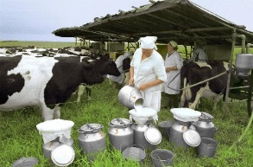
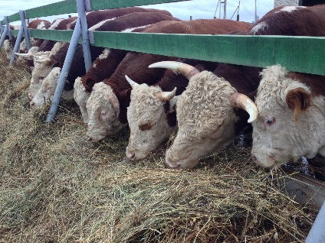
ИСПОЛЬЗОВАНИЕ СРЕДСТВ НА СЕЛЬСКОЕ ХОЗЯЙСТВО
В 2018 ГОДУ, ТЫС.РУБ.
Возмещение части затрат на приобретение элитных семян | 86,7
Оказание несвязанной поддержки сельскохозяйственным товаропроизводителям в области растениеводства | 2417
Возмещение части затрат сельскохозяйственных товаропроизводителей на 1 килограмм реализованного и (или) отгруженного на собственную переработку молока | 128,6
Возмещение части процентной ставки по долгосрочным, среднесрочным и краткосрочным кредитам, взятым малыми формами хозяйствования | 101,9
Поддержка племенного животноводства | 4,3
Расходы за счет субвенций из областного и федерального бюджетов, а также за счет средств районного бюджета выполнены
на 100%
Расходы профинансированы в сумме 7179,1 тыс. рублей,
или на 100 % от плановых назначений

Slide 19
ИСПОЛНЕНИЕ КОНСОЛИДИРОВАННОГО БЮДЖЕТА ПО РАСХОДАМ ЗА 2018 ГОД, ТЫС.РУБЛЕЙ
В 2018 году консолидированный бюджет Тоншаевского муниципального района по расходам исполнен в сумме 530 916,50 тыс.рублей или 99,24% к плановым назначениям

Slide 20
ИСПОЛНЕНИЕ РАЙОННОГО БЮДЖЕТА ТОНШАЕВСКОГО МУНИЦИПАЛЬНОГО РАЙОНА ЗА 2018 ГОД, ТЫС.РУБЛЕЙ
Исполнение районного бюджета за 2018 год - по доходам в сумме 535348,3 тысячи рублей, по расходам в сумме 530916,5 тысячи рублей, профицит районного бюджета - 4431,8 тысяч рублей

Slide 21
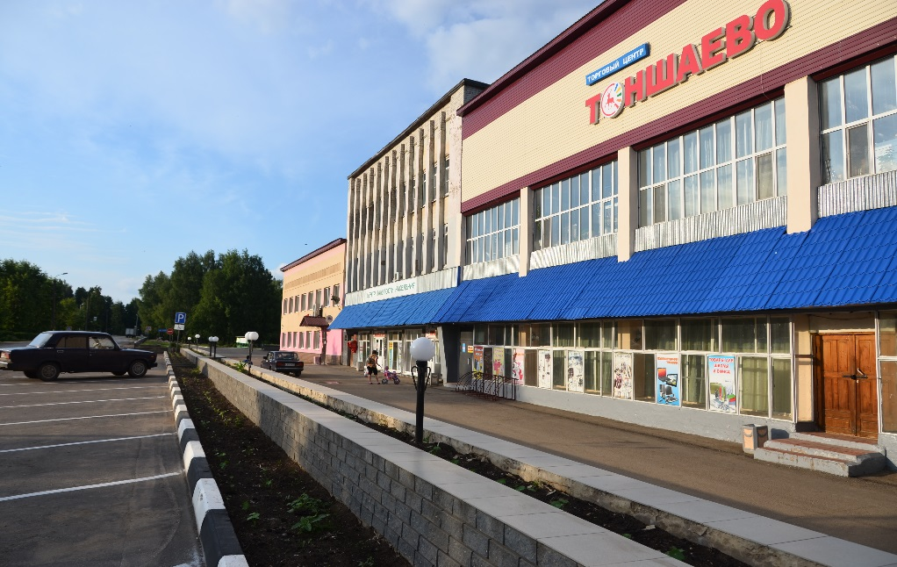
Контактная информация по финансовому управлению администрации Тоншаевского муниципального района Нижегородской области
Финансовое управление администрации Тоншаевского
муниципального района Нижегородской области
607950, Нижегородская область, р.п.Тоншаево,
ул. Свердлова, д.2
Тел. (883151) 2-12-33
Адрес электронной почты: fo_tonsh@mts-nn.ru
График работы:
Понедельник – пятница – с 8-00 до 17-00
Обеденный перерыв – с 12-00 до 13-00
Суббота, воскресенье – выходные дни
Часы приема граждан: пятница с 9-00 до 12-00

